Slide 1
Телосложение человека. Пропорции тела.
Практическое занятие №1

Slide 2
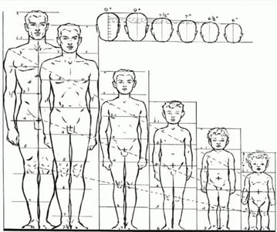
Пропорции тела – это соотношения размеров отдельных частей тела (туловища, конечностей и их сегментов)

Slide 3
Возрастные изменения пропорций тела.
КМ — средняя линия.
Цифры справа показывают соотношения частей тела у детей и взрослых,
цифры внизу — возраст.

Slide 4
Пропорции тела и возраст человека
Возрастные различия в пропорциях тела общеизвестны: ребенок отличается от взрослого относительно короткими ногами, длинным туловищем, большой головой. Для характеристики возрастных изменений пропорций тела можно выражать размеры у детей в долях величины этих размеров у взрослых, приняв их за единицу.

Slide 5
Данные возрастных изменений пропорций тела у мальчиков:
Размеры | Новорожденные | 1 год | 4 года | 7 лет | 13 лет | 17 лет | 20 лет
Длина ноги | 0,24 | 0,36 | 0,56 | 0,68 | 0,85 | 0,98 | 1,00
Длина руки | 0,32 | 0,44 | 0,54 | 0,67 | 0,81 | 0,97 | 1,00
Длина туловища | 0,36 | 0,46 | 0,6 | 0,68 | 0,82 | 0,92 | 1,00
Ширина плеч | 0,32 | 0,44 | 0,58 | 0,68 | 0,83 | 0,93 | 1,00
Ширина таза | 0,28 | 0,44 | 0,6 | 0,68 | 0,83 | 0,93 | 1,00

Slide 6
Пропорции тела и половые различия
В среднем, женщины отличаются от мужчин большей шириной таза и меньшей шириной плеч (в % длины тела).
Длина руки и длина ноги в процентах длины тела примерно одинакова в обоих полах.

Slide 7
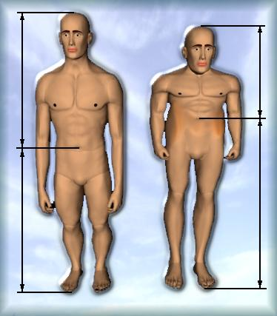
Гармоничность пропорций тела является одним из критериев при оценке состояния здоровья человека.

Slide 8
На основании вычисления пропорций тела в анатомии выделяют три основных типа телосложения человека:
Мезоморфный
Брахиморфный
Долихоморфный

Slide 9
мезоморфный тип
люди, анатомические особенности которых приближаются к усредненным параметрам нормы (с учетом возраста, пола и т. д.)

Slide 10
брахиморфный тип
У людей преобладают поперечные размеры, хорошо развита мускулатура, они не очень высокого роста.
Сердце расположено поперечно благодаря высоко стоящей диафрагме.
Легкие более короткие и широкие, петли тонкой кишки расположены преимущественно горизонтально.

Slide 11
долихоморфный тип
Люди отличаются преобладанием продольных размеров, имеют относительно более длинные конечности, слабо развитые мышцы и тонкую прослойку подкожного жира, узкие кости.
Диафрагма у них расположена ниже, поэтому легкие длиннее, а сердце расположено почти вертикально.

Slide 12
Тип телосложения | Размеры частей тела относительно длины тела, %
 | Длина |  |  | Ширина
 | руки | ноги | туловища | плеч | таза
Долихоморфный (гипостенический) | 29,5 | 55,0 | 46,5 | 21,5 | 16,0
Мезоморфный (нормостенический) | 31,0 | 53,0 | 44,5 | 23,0 | 16,5
Брахиморфный (гиперстенический) | 33,5 | 51,0 | 42,5 | 24,5 | 17,5

Slide 13
Гипостенический (долихоморфный) тип телосложения имеет предрасположенность к заболеваниям органов дыхания, гастритам и язвам желудка (двенадцатиперстной кишки) с пониженной кислотностью. Повышен риск артериальной гипотонии. У людей с этим типом телосложения чаше других наблюдается вегето-сосудистая дистония.

Slide 14
Нормостенический (мезоморфный) тип телосложения имеет предрасположенность к таким заболеваниям как ревматизм, гастрит и язва желудка (двенадцатиперстной кишки) с повышенной кислотностью. Чаще других у представителей этого типа телосложения диагностируется гипертония.

Slide 15
Гиперстенический тип телосложения имеет предрасположенность к таким заболеваниям как атеросклероз, сахарный диабет, заболеваниям печени, нарушения обмена веществ (в том числе ожирение). Обычно артериальное давление выше нормы. С другой стороны представители этого типа значительно лучше противостоят простудным заболеваниям и заболеваниями органов дыхания.

